Slide 1
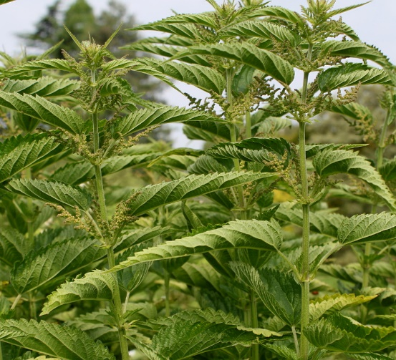
Крапивы двудомной листья Urticae dioicae folia
Крапива двудомная Urtica dioica L.
сем. Крапивные Urticaceae

Slide 2
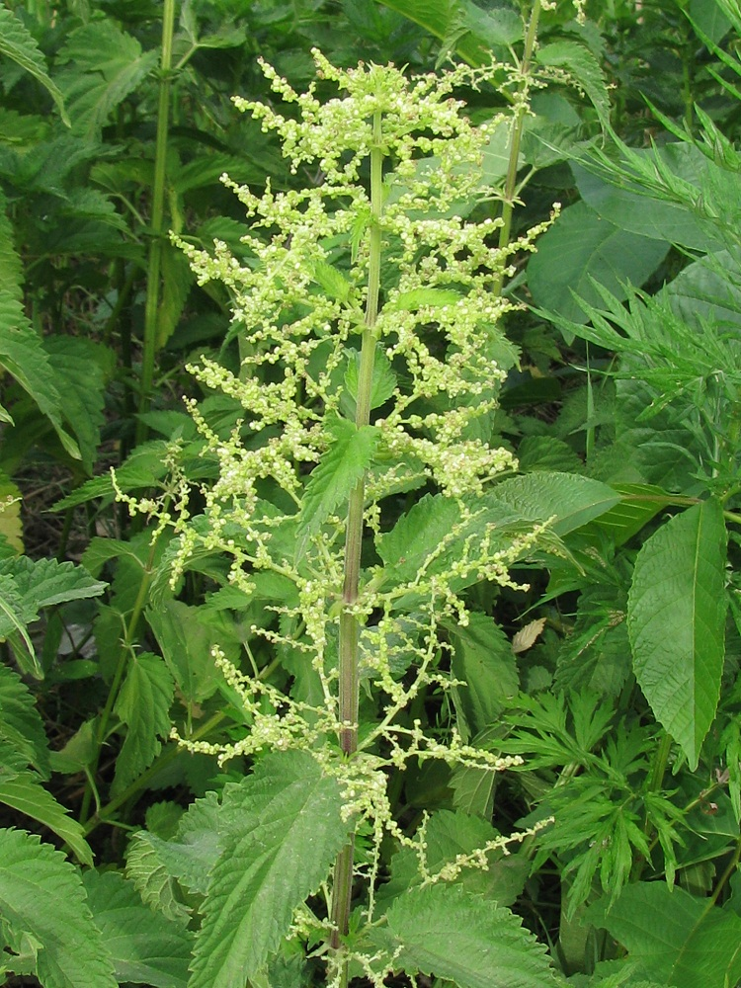
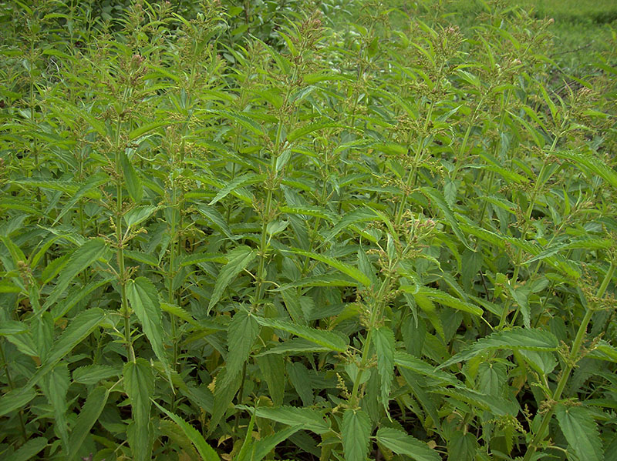

Slide 3
Химический состав
витамин К₁ (филлохинон)
хлорогеновая кислота кофеоиляблочная кислота

Slide 4
Стандартизация
Качество сырья регламентируется ГФ XIV ФС.2.5.0019.15 по содержанию суммы оксикоричных кислот в пересчете на хлорогеновую кислоту (не менее 0,3%) определяемой спектрофотометрическим методом при 330 нм.
В EuPh 8 листья крапивы стандартизуются по содержанию суммы хлорогеновой и кофеоиляблочной кислот (не менее 0,3%), определяемой методом ВЭЖХ.

Slide 5
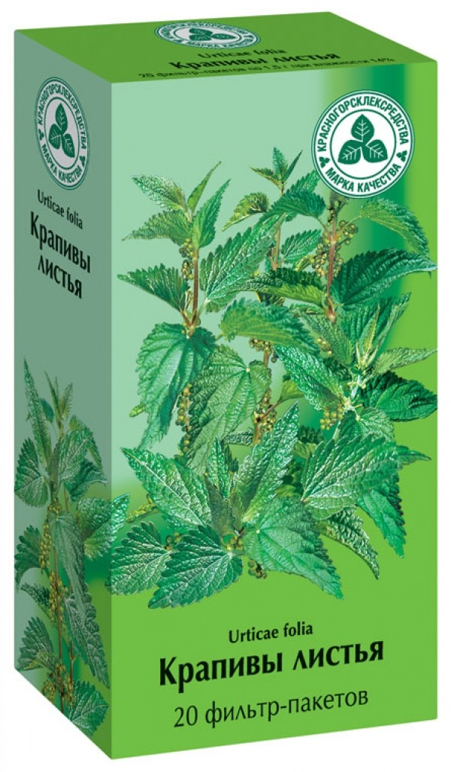
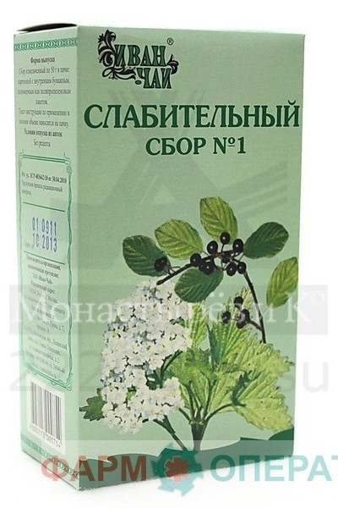
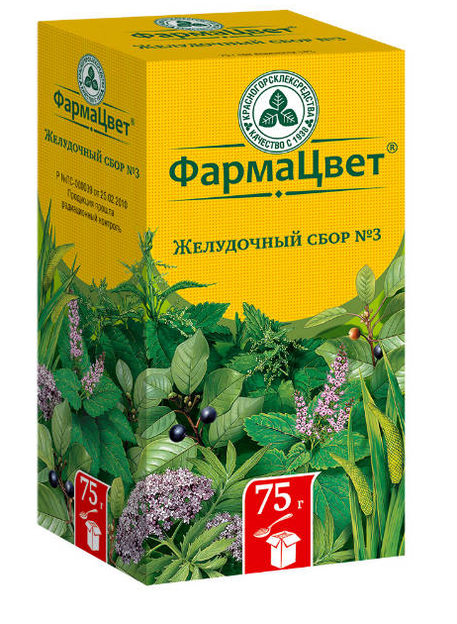
Препараты крапивы двудомной

Slide 6
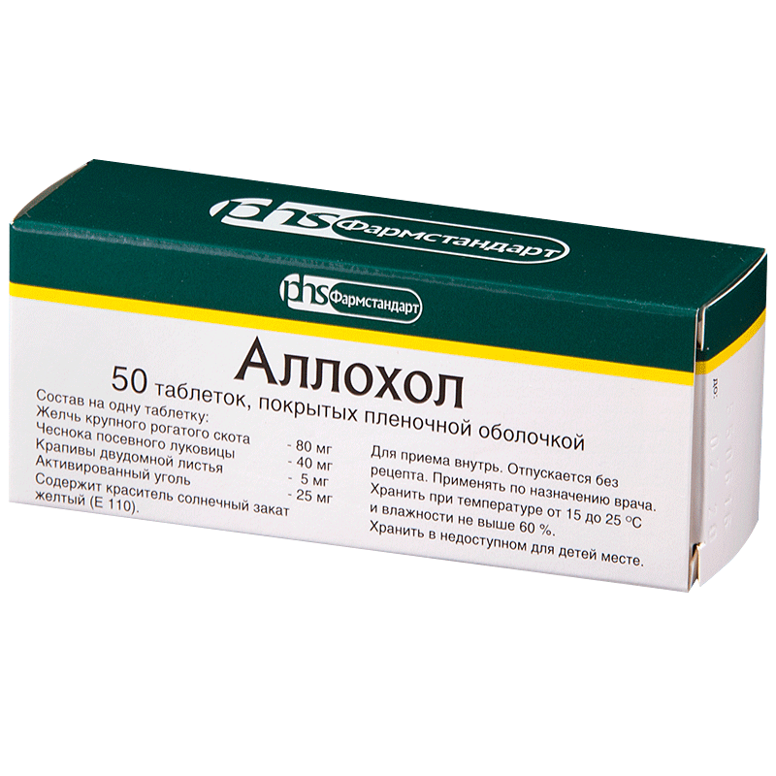
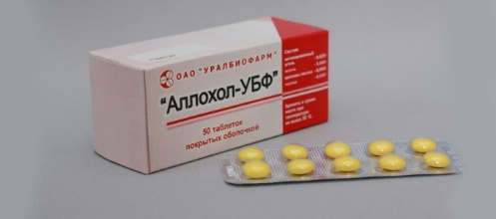

Slide 7
